Slide 1

计算机系统基础的认识
敖婷
20151104681

Slide 2



1. 计算机系统的认识
2. C语言指针
3.Arduino系统的认识

Slide 3

1.计算机系统基础的认识
1.1 组成
1.2 特点
1.3 各部件如何协调运行
1.4 发展趋势

Slide 4

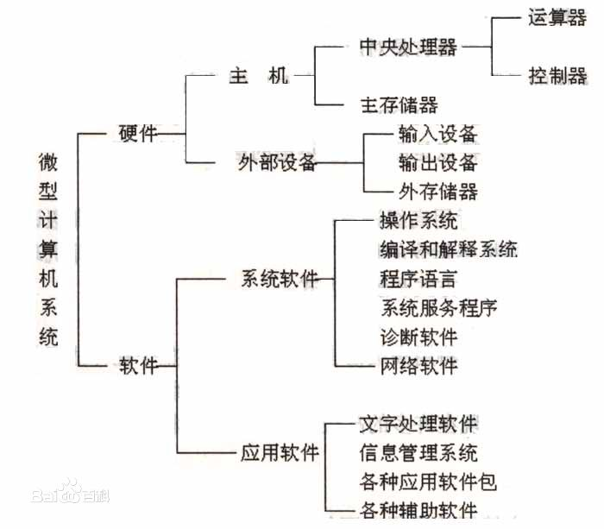
计算机系统的组成
系统软件是使用和管理计算机的软件，系统软件由编译程序，操作系统，系统工具软件构成。操作系统负责管理系统的各种资源，控制程序的执行；编译程序把编译人员用高级语言书写的程序翻译成与之等价的，可执行的低级语言程序。应用软件是专为某一应用编制的软件，常见的应用软件有:辅助教学软件,辅助设计软件,文字处理软件,信息管理软件和自动控制软件。

Slide 5

计算机系统的特点
计算机系统的特点是能进行精确、快速的计算和判断,且通用性好,使用简便，还能联成网络。几乎一切复杂的计算，都可用通过计算机运算来实现。且计算机可以判别不同情况，做出不同的处理，所以可以用在很多领域。计算机系统能够超越地理界限，借助网络，共享信息与资源。

Slide 6

各部件如何协调运行
控制器
执行一个指令，是把数据存入存储器，控制器在分析指令的时候，形成一系列控制信号，通知相关部件，并指挥相关部件执行一些列行为，最终实现把CPU某寄存器中数据存入存储器。
运算器
输入设备
存储器
输出设备
决策依据

Slide 7


发展趋势
随着物联网业务量的增加，对数据存储和计算量的需求将带来对“云计算”能力的要求。云计算是基于互联网的相关服务的增加、使用和交付模式，通常涉及通过互联网来提供动态易扩展且经常是虚拟化的资源。
它意味着计算能力也可以作为一种商品进行流通，就像煤气、水电一样，取用方便，费用低廉。最大的不同在于，它是通过互联网进行传输的。未来必定是更加智能化，无线网络化，它和电视，手机，相机、平板，甚至冰箱、空调等趋于一体，可以代替银行卡，公交卡，身份证等，消息存储在云端。

Slide 8

2.C语言指针
2.1 概念
2.2 指针与数组
2.3 指针与链表
2.4 学习心得

Slide 9

概念
指针变量简称指针，其实它也是变量，只不过里面存放的内容是一个地址，这个地址指向另外一个变量。

Slide 10

指针与数组
指针与数组有着很密切的联系。指针是保存数据的地址，任何存入指针变量的数据都会被当作地址来处理，指针可以用间接访问操作符（*）访问，一般用于动态数据结构。而数组是用来保存数据的，通常用于存储固定数目且数据类型相同的元素。

Slide 11

指针与链表
链表是一种非连续、非顺序的存储结构，由一系列结点构成。每一个结点中除了存储应用数据以为还要存储下一个结点的地址，如此便形成了一个链式的存储结构。对于一个链表来说，链表的头指针非常重要，只要知道链表头指针，就可以通过头指针访问链表中的所有结点。一旦头指针丢失将造成灾难性后果，将无法找到链表的头结点。另外，链表执行插入和删除操作十分方便，修改指针即可，不需要移动大量元素。

Slide 12

学习心得
指针是C语言的精华，是一把双刃剑，锋利无比，而用不好会带来很严重的危害。通过指针可以直接使用指针所指地址空间的变量或函数，指针赋予C语言强大的编程自由度与计算机底层控制能力。只有学会C语言的指针并熟练掌握，才算真正学会了C语言。

Slide 13

3.Arudino系统的认识
3.1 概念
3.2 特点
3.3 学习心得

Slide 14

概念
Arduino是目前较为流行的电子互动平台，基于单片机系统开发，具有使用简单、功能多样、价格低廉等优点，广泛地应用于电子系统设计和互动产品开发方面。

Slide 15

特点
（1）开放源代码的电路图设计。程序开发接口免费下载， 也可依需求自己修改。
（2）使用低价格的微处理控制器（ATmega8或ATmega128）。可以采用USB接口供电，不需外接电源，也可以使用外部输入。
（3）支持ISP线上烧入器。
（4）可依据官方提供的PCB和SCH电路图，简化Arduino 模组，完成独立运作的微处理控制。
（5）可简单地与传感器，各式各样的电子元件连接，如红外线、超音波、热敏电阻、光敏电阻、伺服马达等。
（6）支持多样的互动程序，如Flash，Max/MSP，VVVV，PureData，C，Processin等。使用低价格的微处理控制器。
（7）应用方面，利用Arduino，突破以往只能使用鼠标、键盘、CCD等输入的装置的互动内容，可以更简单地达成单人或多人游戏互动。

Slide 16

学习心得
Arduino是一款便捷灵活、方便上手的开源硬件产品。能通过各种各样的传感器来感知环境，通过控制灯光、马达和其他装置来反馈、影响环境。它只是简单而实用的函数，而且具有简便的编程环境，极大的自由度，可拓展性能很高。

Slide 17

总结
计算机系统由硬件和软件两部分组成，能够超越地理界限，借助网络，共享信息与资源。计算机的五大部件运算器，控制器，输入系统，输出系统，存储器在控制器的统一指挥下有序工作，协调运行。
指针是C语言的精华，只有学好了指针才算真正学习了C语言，赋予C语言强大的编程自由度与计算机底层控制能力。使程序变得更加简便。
Arduino系统具有简便的编程环境，能通过编程控制各种各样的传感器去感知环境。
计算机已经渗透到社会的每一个角落，未来的计算机将发挥更大的作用，计算机技术也将带动各行各业的迅猛发展，为共同推动人类社会的进步做出贡献。

Slide 18


